Slide 1
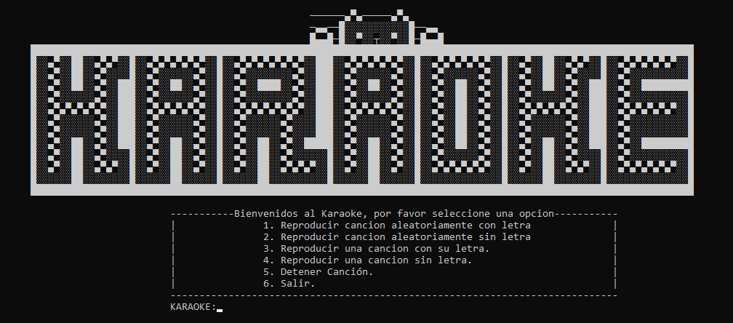
Karaoke
Andrés Lopera
ID 000357312

Slide 2
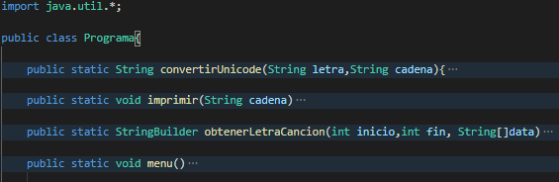
Creación del karaoke.
Primero que nada, importamos la libreria java.util.*; para un mejor manejo sobre las librerias y no tener que estar importando librerias durante el Proyecto.
Reutilizamos las clase convertirUnicode, imprimir, obtenerLetraCancion. Estas son las clases que nos serviran durante la creacion del programa. Además creamos la clase void menu en la cual crearemos el menu con el que el usuario tendra la interactividad.

Slide 3
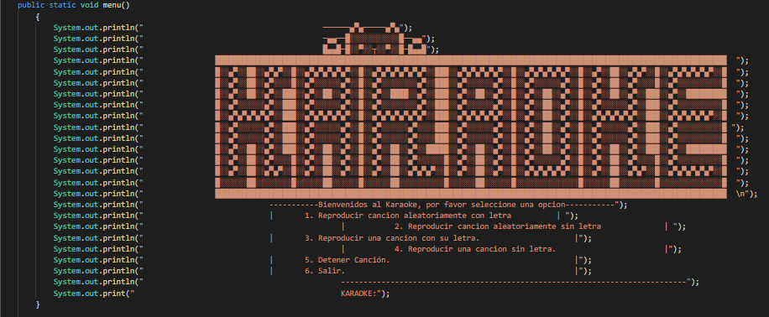
Menú de interactividad con el usuario.

Slide 4
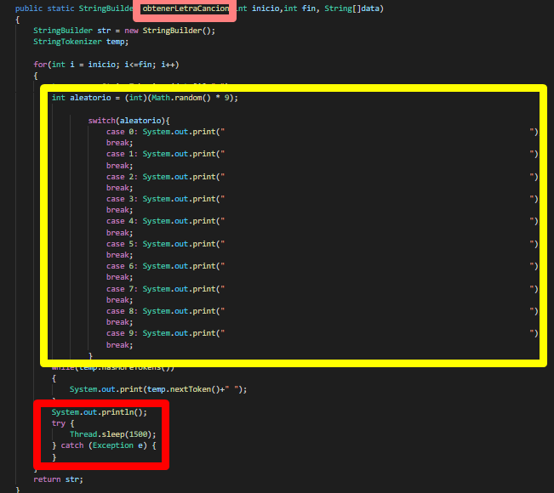
Función que nos muestra la letra centrada y cada 1 segundo muestra una línea de la letra.
En la clase obtenerLetraCancion, creamos una variable tipo entera, la cual utilizaremos en un switch, esto con el fin de que imprima unas líneas con espacios antes de la canción para que esta quede centrada.
En el cuadro rojo lo que podemos ver es que comenzamos un try and catch,(Si no hacemos esto la función Thread.sleep no funciona). Dentro de este llamamos la función Thread.sleep y le damos el valor que queramos en milisegundos, en este caso le damos el valor de 1500.

Slide 5
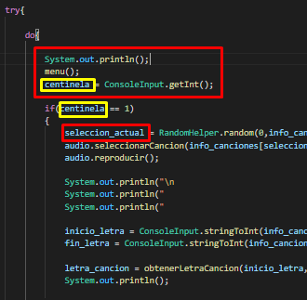
Primera opción del usuario.
Primero que nada le mostramos al usuario el menú y guardamos la respuesta del usuario en la variable centinela.
A esta variable le damos algunas condiciones y en este caso la condición es que si es igual a 1 le reproduzca una canción aleatoria, esa misma canción aleatoria la vamos a guardar en la variable selección_actual.
Acá el usuario podrá escuchar una canción reproducida aleatoriamente con su respectiva letra, letra que se mostrara cada 1 segundo.

Slide 6
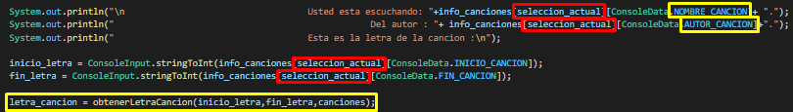
¿Para que guardamos la canción que se reproduce aleatoriamente en una variable?
Como podemos ver, la variable nos sirve para mostrarle al usuario la canción que esta escuchando, el nombre del autor de esta canción y así mismo, le mostramos la letra al usuario.
Esto lo hacemos llamando a ConsoleData y poniendo la variable que nos funciona, en este caso NOMBRE_CANCION y AUTOR_CANCION.

Slide 7
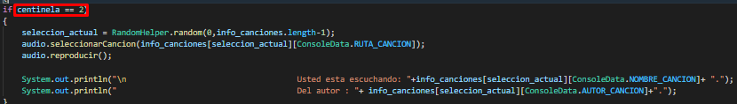
Segunda opción del usuario.
Cuando el usuario escoge la opción numero 2, el centinela guarda la respuesta y después de esto le damos la condición.
Acá el usuario podrá escuchar una canción aleatoriamente sin la letra.

Slide 8
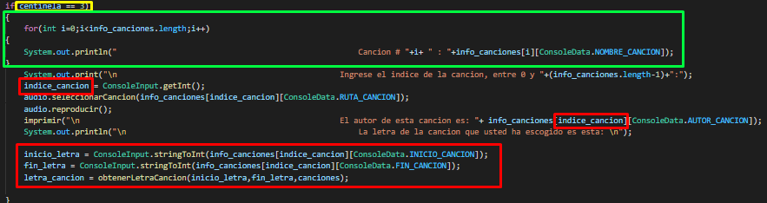
Tercera opción del usuario.
Con el centinela guardamos la respuesta del usuario en el menú y si este selecciona 3, le mostramos las canciones que hay y reproducimos esta, además le mostramos el autor y la letra de esta canción.
Como podemos ver con el for le decimos al programa que me liste las canciones que tenemos guardadas en la variable info_canciones.
Esta opción la guardamos en la variable indice_canción y luego le mostramos el autor de esta canción llamando a ConsoleData.AUTOR_CANCION.
Al finalizar, le mostramos al usuario la letra de la canción mientras esta suena.

Slide 9
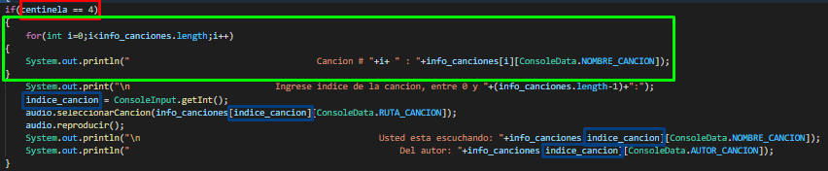
Cuarta opción del usuario.
Con el centinela leemos y guardamos la opción del usuario en el menú y si este escoge 4, quiere decir que se le mostrara la lista de canciones que hay, el usuario tendra la opción de escoger y se reproducirá esta canción.
Como podemos ver, la opción del usuario queda guardada en la variable índice_canción, esta variable la usaremos para que se reproduzca la canción que el usuario desea, para que le muestre que canción se esta reproduciendo, además del autor de esta canción.

Slide 10
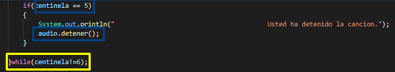
Quinta y Sexta opción del usuario.
Como podemos ver, la opción numero 5 es para que el usuario detenga la canción que se esta reproduciendo, además le mostramos al usuario que este ha detenido la canción.
La opción numero 6 es cuando el usuario quiere salir del programa, esto funciona cerrando el do While que anteriormente habíamos iniciado.

Slide 11


MUCHAS GRACIAS POR SU ATENCION.
Click a la imagen para ir al video explicando el funcionamiento.
Click a la imagen para ir al repositorio.

